Slide 1
非フリック

Slide 2
n.s.
**
**

Slide 3


Slide 4
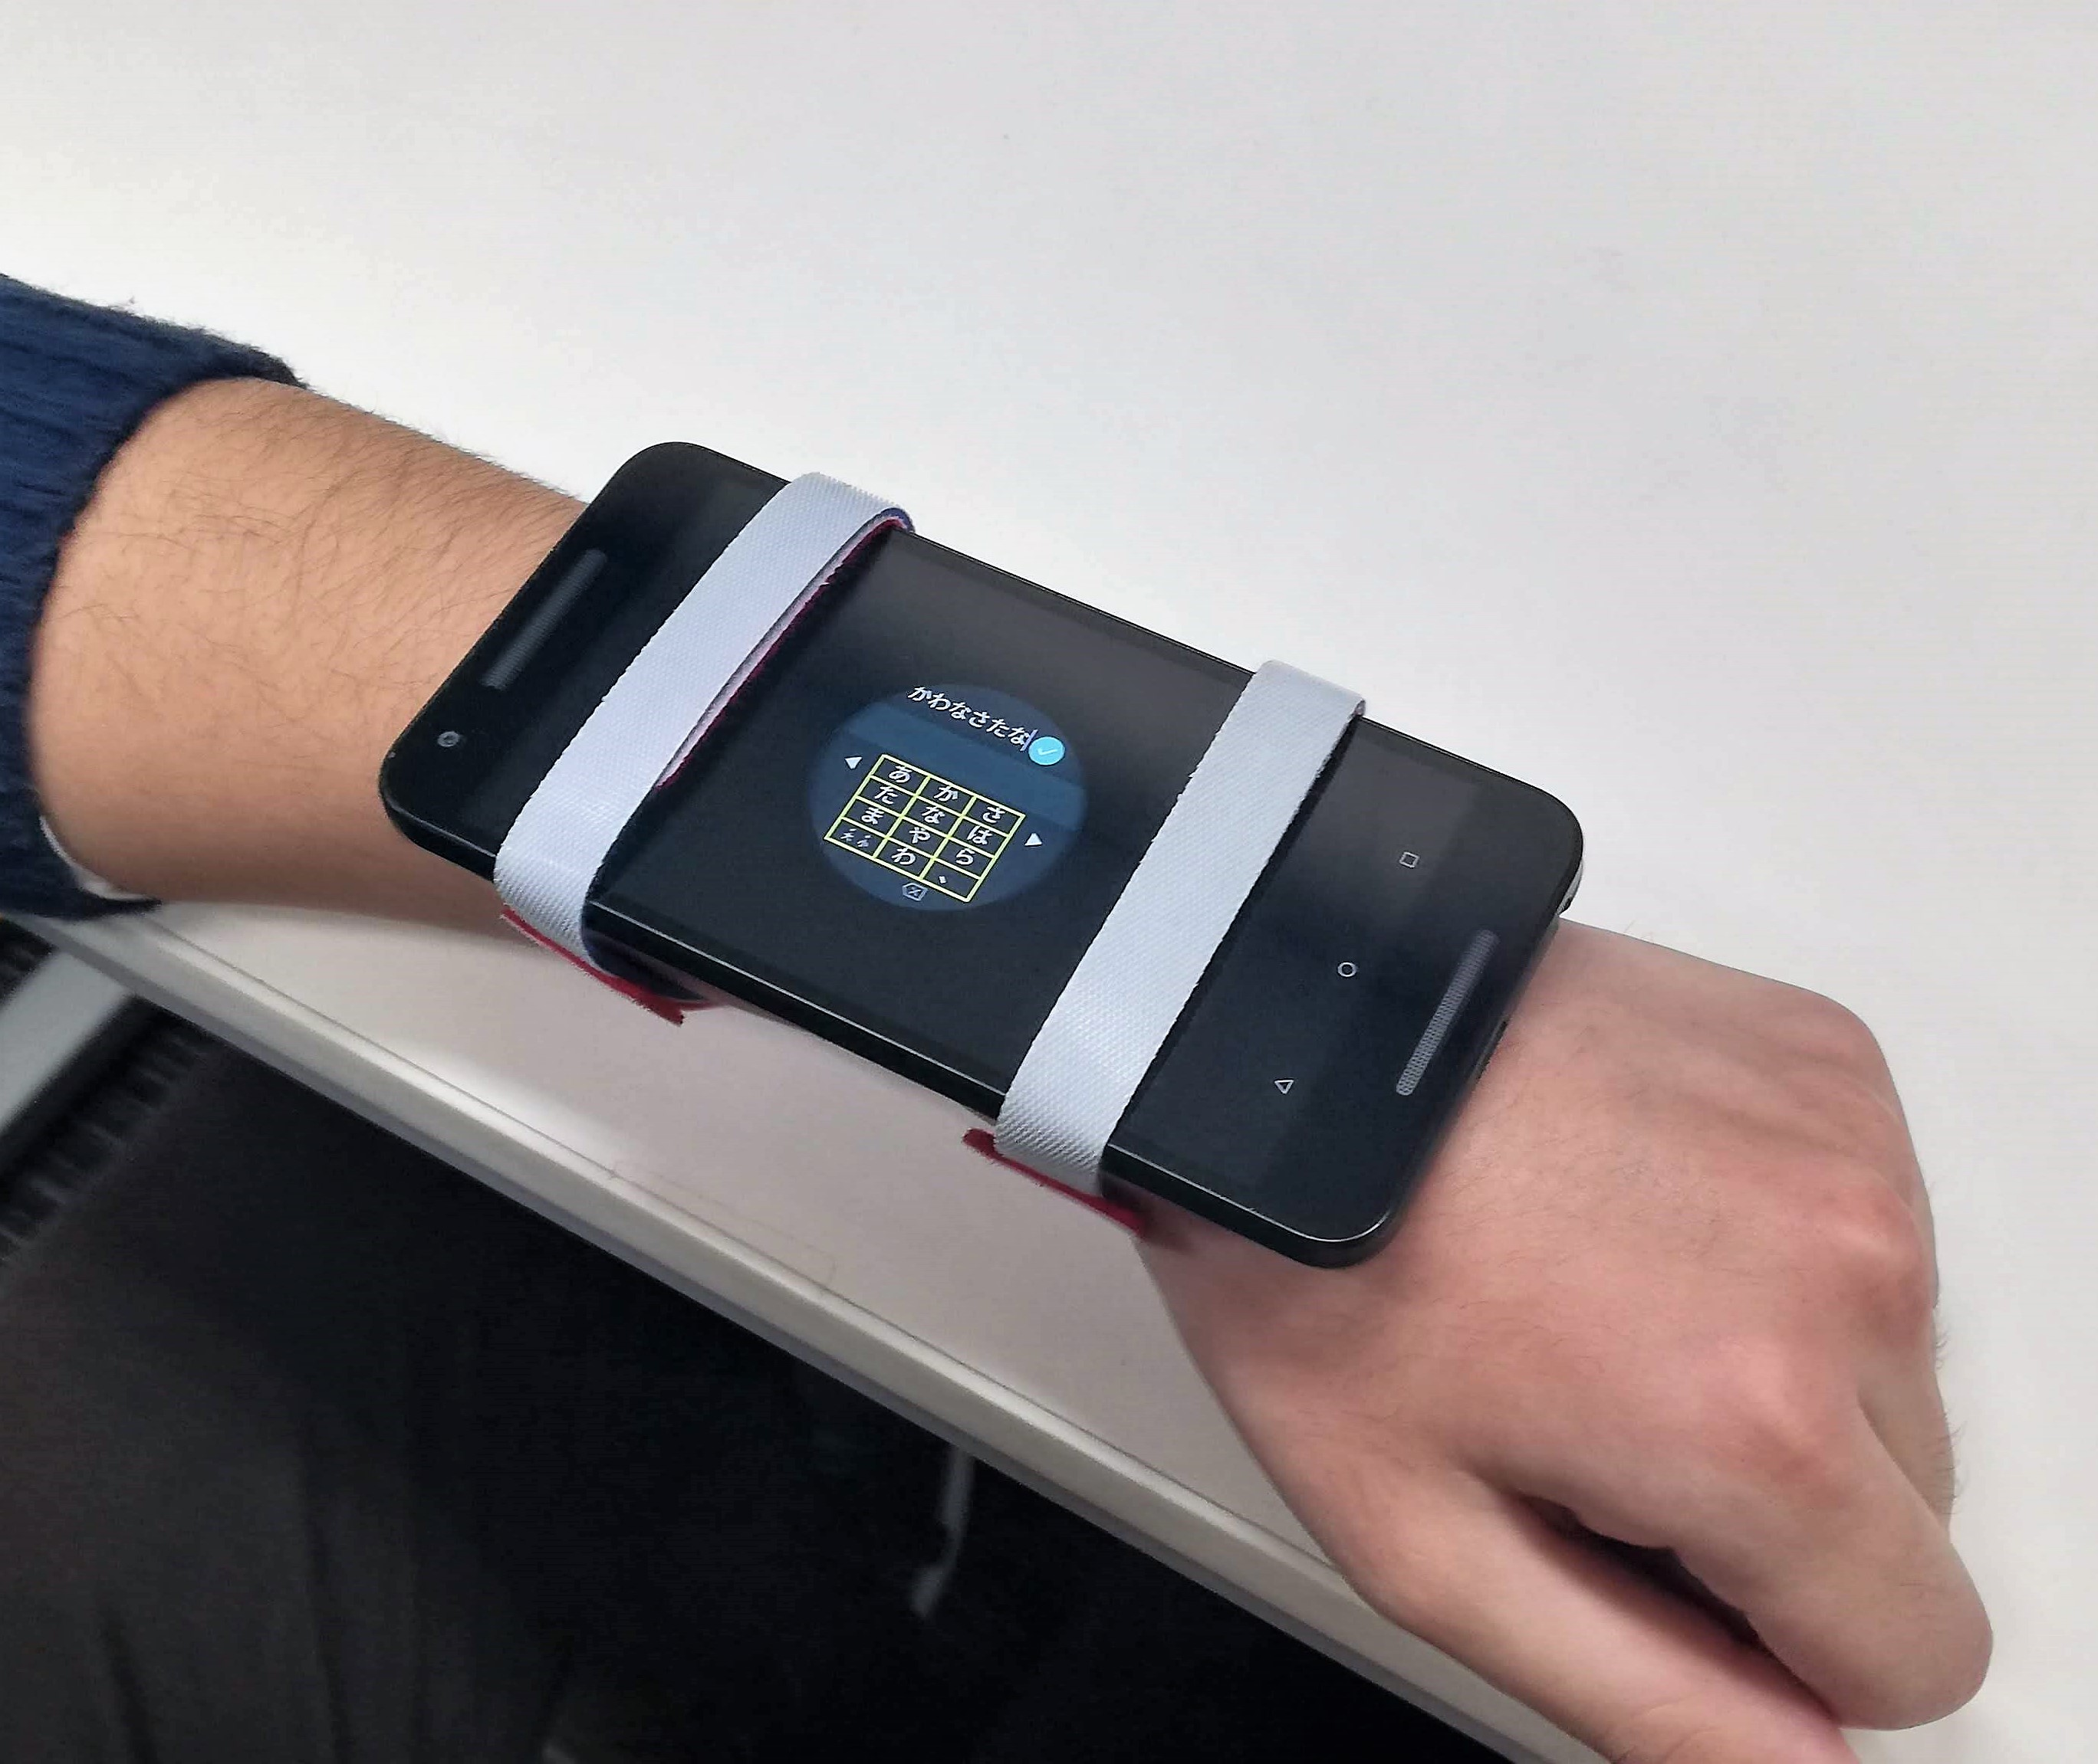


Slide 5
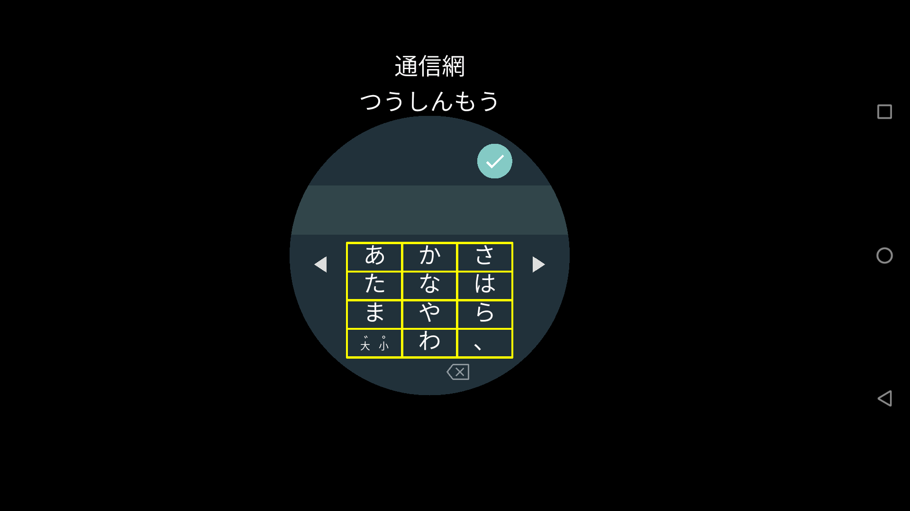
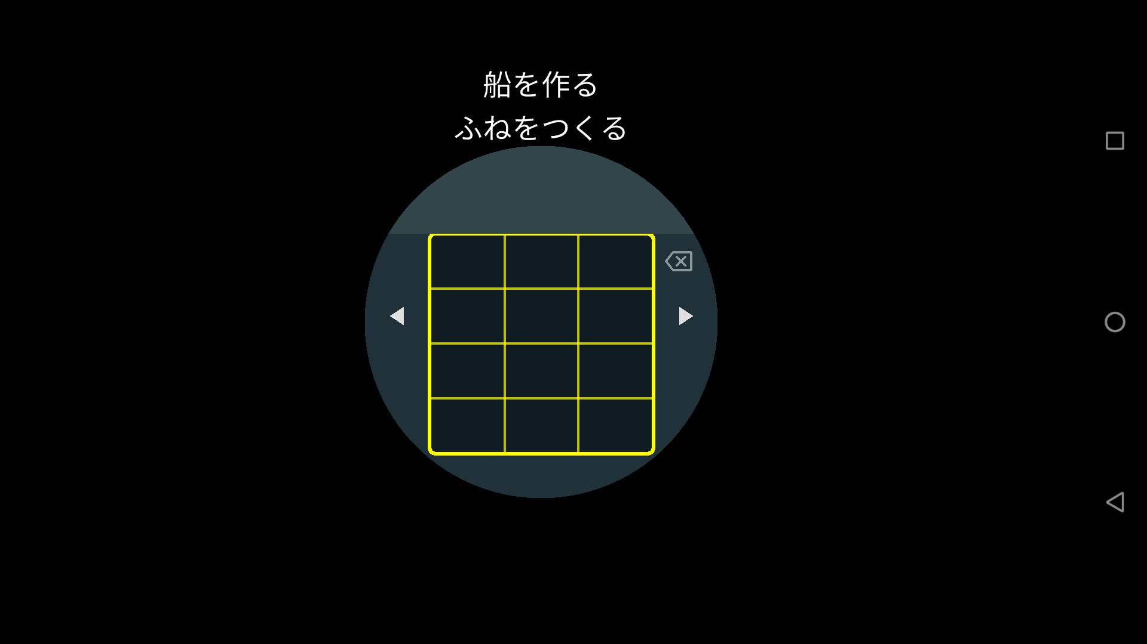
既存手法
提案手法

Slide 6
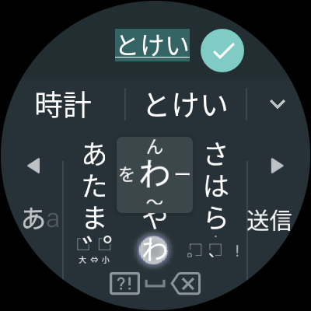
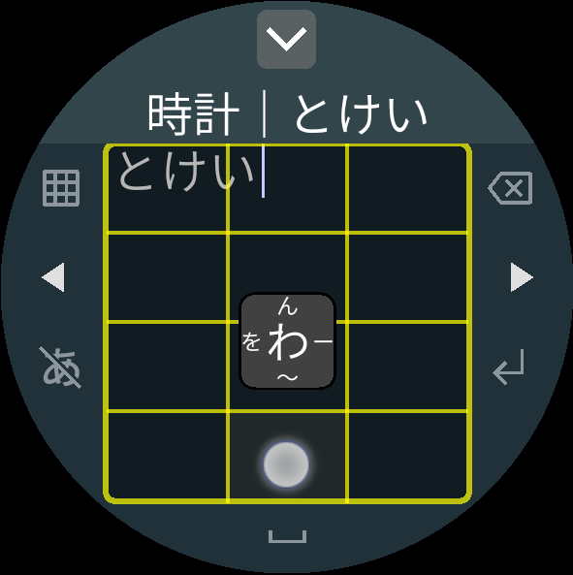
(a)
(b)

Slide 7
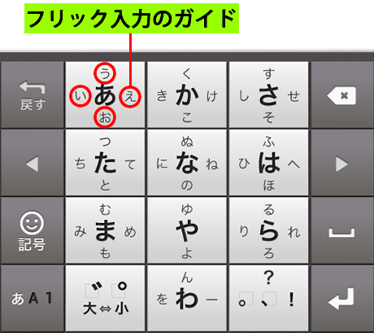
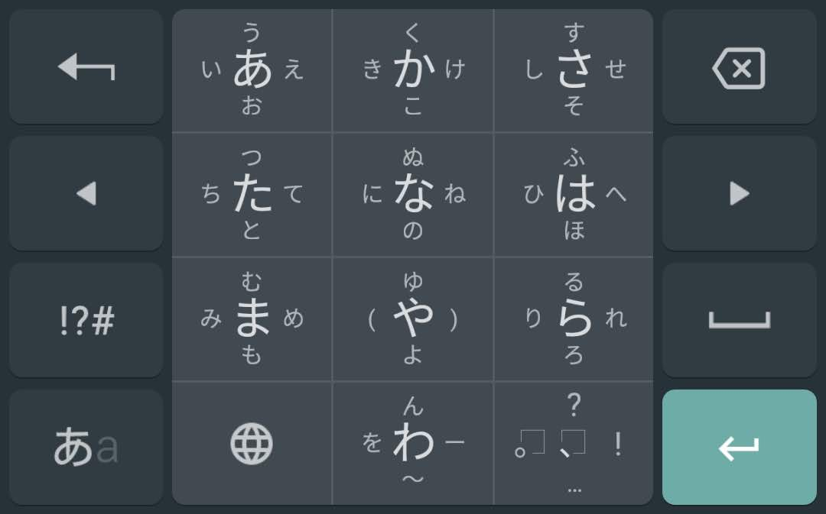

Slide 8
変換エリア
キーボード開閉
削除
カーソル移動（左）
カーソル移動（右）
キートップ表示切り替え
改行・完了
フリック方向を示すポップアップ
スペース

Slide 9
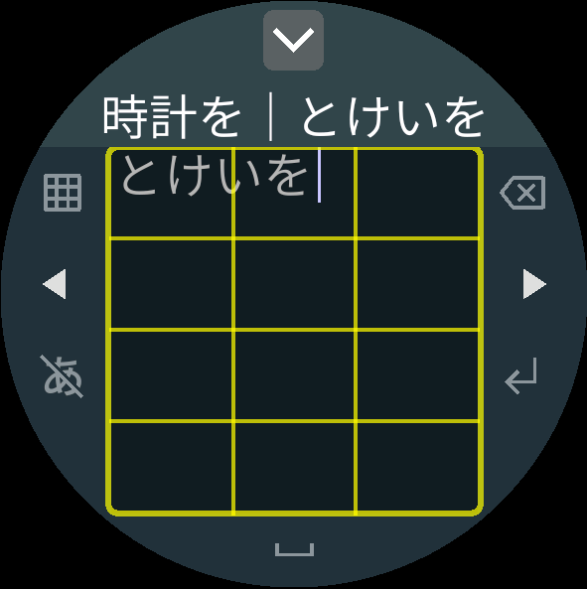
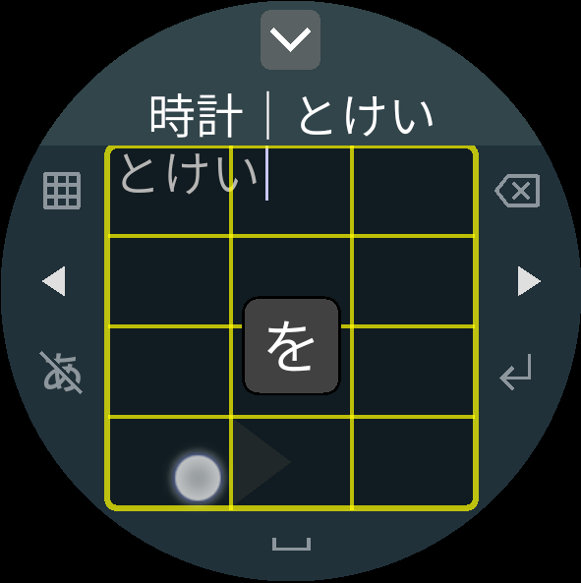
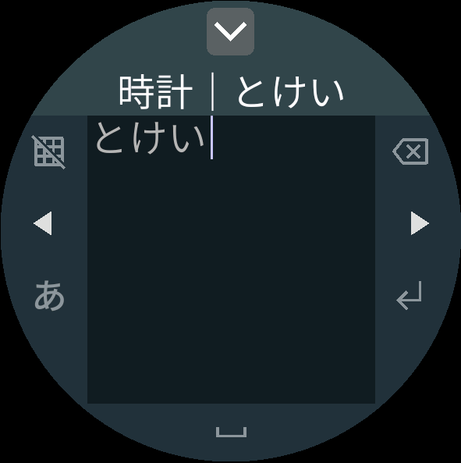
(a)
(b)
(a)
(b)
(c)
(d)

Slide 10


(a)
(b)

Slide 11
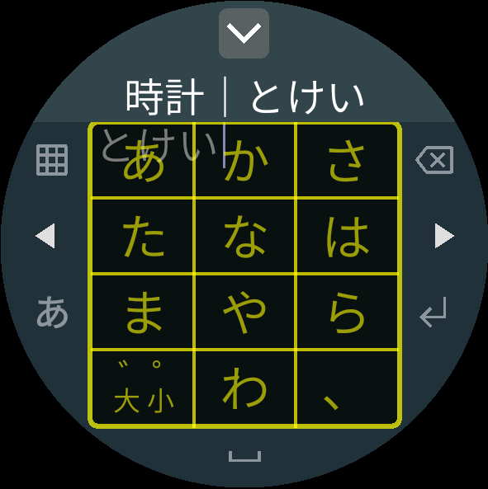
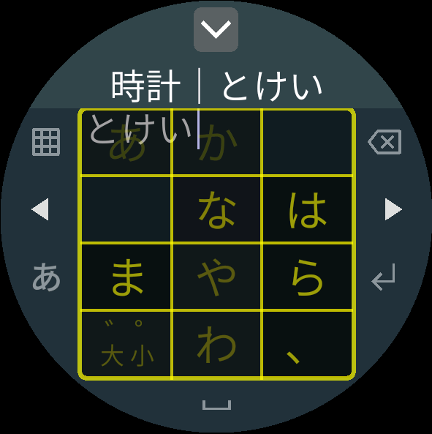
(a)
(b)

